Slide 1


Digitālā finanšu drošība
Aija Brikše
Latvijas Bankas
Finanšu pratības daļas vadītāja
2023. gada 29. augustā

Slide 2
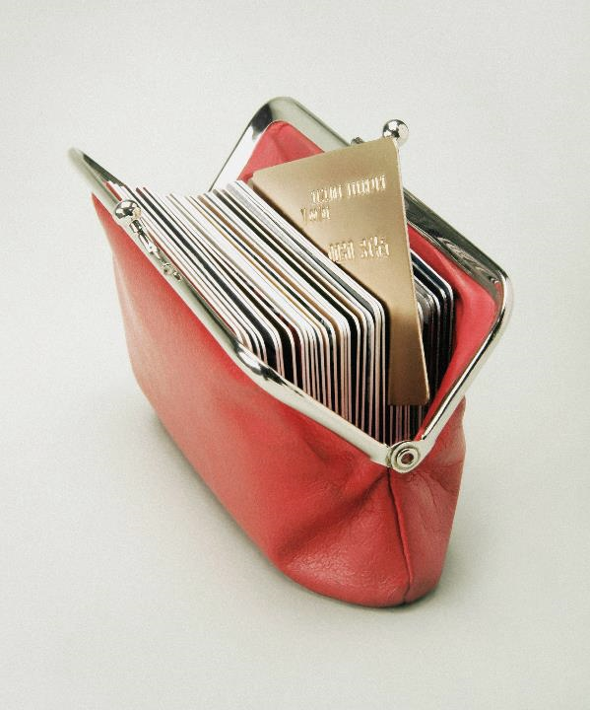
Vai Tu ļautu svešiniekam uz ielas paturēt savu maciņu?

Slide 3

Vai dotu mājas atslēdziņu nepazīstamai personai?

Slide 4




Kas ir finanšu krāpniecība?
Veidi
Pazīmes
Ko darīt?

Slide 5
Kas ir finanšu krāpniecība?

Slide 6



Kas ir finanšu krāpniecība?
Pasākumu kopums, kurā viltvārži uzdodas par "kādu" ar mērķi izkrāpt finanšu līdzekļus no iedzīvotājiem
Veiktie maksājumi visbiežāk nav atgūstami
Tā ir organizētā noziedzība
Māksājumus visbiežāk apstiprina paši cilvēki

Slide 7

Krāpšanas gadījumu statistika četrās lielākajās bankā 2022. gadā
(01.01.2022.-21.12.2022.)

Slide 8
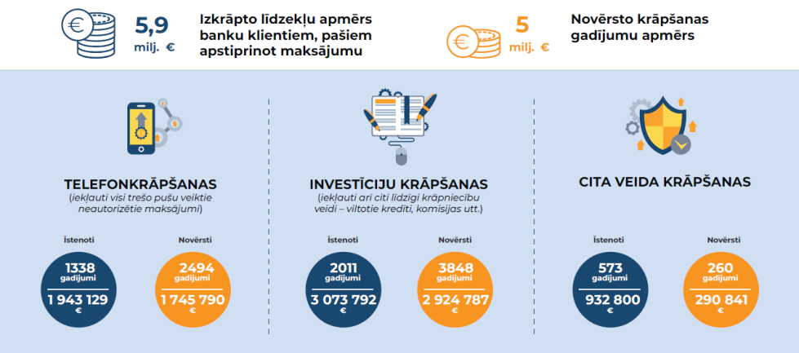
Krāpšanas gadījumu statistika četrās lielākajās bankās (31.07.2023.)

Slide 9




Kāpēc finanšu krāpniekiem izdodas?
Organizēti noziedzīgi grupējumi
Koordinētas, pārdomātas shēmas, lielā apjomā, augstas kvalitātes viltojumi
Psiholoģiski paņēmieni
Izmantota sociālā inženierija, lai kontrolētu cilvēku un panāktu vēlamo rīcību
Digitālā finanšu pratība
Nepietiekami augsta digitālā finanšu pratība, izpratne par digitālo drošību

Slide 10
Finanšu krāpšanas veidi

Slide 11







Krāpšanas veidi
Viltus zvani banku vai uzraugu vārdā
Viltus interneta veikali, DPD, Omniva, Latvijas pasts
Ziņas no drauga
Viltus SMS vai e-pasti
Investīciju krāpniecība (miljonu solītāji)
Aicinājums atjaunot savus datus
Sociālo tīklu
viktorīnas / laimests loterijā
Romantiskā krāpšana

Slide 12
Kādas ir krāpšanas pazīmes?

Slide 13

Romantiskā krāpšana

Slide 14




Pazīmes
Patīkama komunikācija, veidojas uzticība
Visticamāk nav satikts dzīvē
Mēģina iegūt internetbankas, kartes datus; lūdz veikt naudas pārskaitījumu

Slide 15
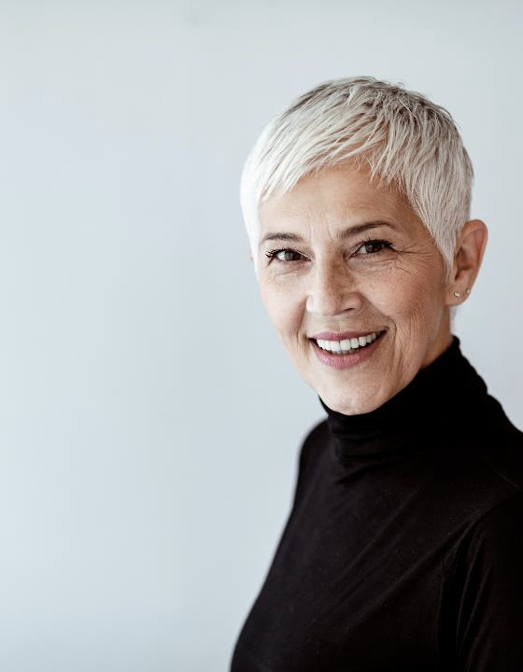
Stāsts par Annu
Anna iepazīstas internetā ar ļoti jauku kungu no Lielbritānijas. Grib atbraukt ciemos.
Annai atnācis pārsteigums – dāvana Latvijas Pastā. Jāapmaksā tikai sūtīšanas izdevumi.

Slide 16


Cits stāsts par Annu

Slide 17

Investīciju krāpšana

Slide 18
Investīciju krāpšanās cietušā profils: vecums
Izdevušās krāpšanas finanšu platformās 2021. gadā pa vecumu grupā
Vecums
Skaits
Avots: Valsts policija

Slide 19




Pazīmes
Sola lielu peļņu
Izmanto slavenības, citus cilvēkus kā piemērus
Tīmekļa vietnes, platformas rada profesionālu, īstu iespaidu

Slide 20

Pārbaudi platformas drošību!
Interneta veikala tīmekļvietnes adrese:
droša sākas ar https://
nedroša ar http://
Licencētu ieguldījumu pakalpojumu sniedzēju saraksts pieejams bank.lv
Vienmēr nepieciešams veikt izpēti pirms ieguldīt savus finanšu līzekļus

Slide 21

Naudas mūlis

Slide 22




Kas ir Naudas mūlis?
Ātra, viegla peļņa
It kā nevainīgs piedāvājums veikt naudas darījumus, izmantojot kontu
Persona, kura savā bankas kontā saņem un pārsūta tālāk nelegāli iegūtu naudu citu personu uzdevumā
Iesaista viens otru
Var cits citam nododot zinu par peļņas iespējām
Dažādas iepazīšanās vietas
Darba sludinājumā, uz ielas, pie bankomāta, skolā u.c.
Kriminālatbildība
Naudas mūlis ķēdes redzamākais posms, viegli pieķert, būtiskas sekas

Slide 23
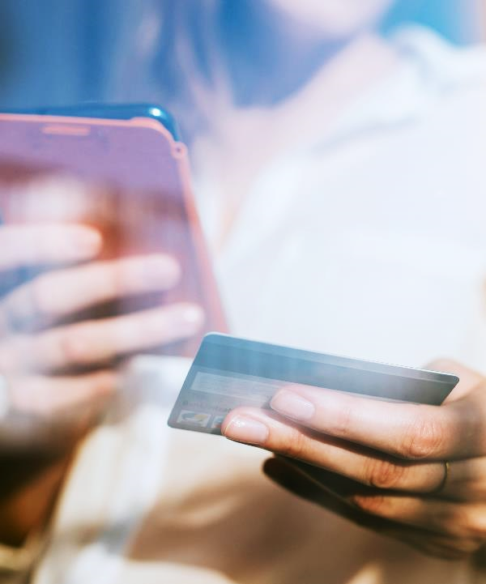
Telefona krāpšana

Slide 24








Pazīmes
Nepazīstams zvanītājs vai e-pasta adrese
Lūdz izpaust datus ar atrunu: "datus es nejautāšu"
Izliekas par bankas vai valsts iestādes pārstāvi
Steidzina, mudina rīkoties uzreiz
Runā krievu valodā vai kļūdainā latviešu valodā
Saņemot atraidījumu, sāk baidīt, kļūst rupjš
Tēlo rūpes, piedāvā nelūgtu, uzstājīgu palīdzību
Var piedāvāt neticami izdevīgus piedāvājumus
Notes:
Romantiskā krāpšana – vidējais vecums 58 gadi
Salīdzinot ar 2021.gadu palielinājies par 40%

Slide 25

Zvans no bankas

Slide 26

Viltus sūtījumi, SMS, paziņojumi

Slide 27
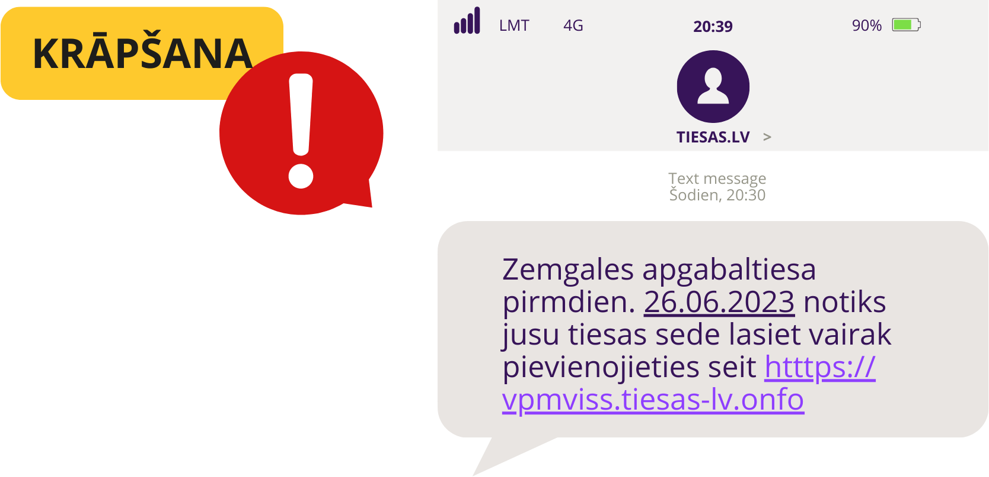

Slide 28
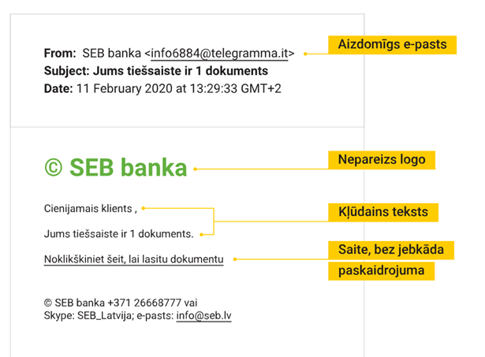
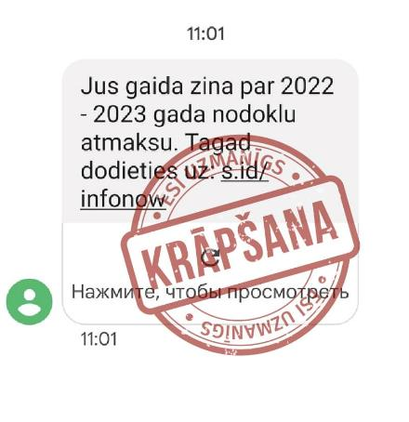
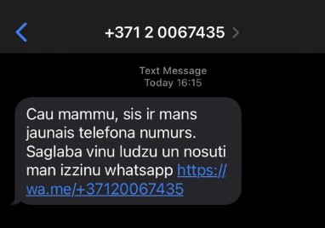
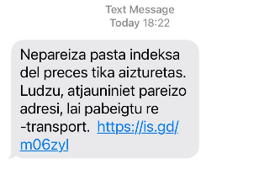
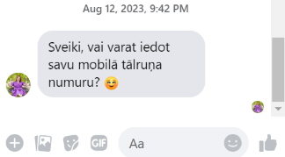

Slide 29
Kā sevi pasargāt?

Slide 30





Kā sevi pasargāt?
Turēt pa rokai bankas telefona numuru
Nekavējoties pārtraukt sarunu, ja rodas aizdomas
Neatklāt bankas kartes numuru, bankas lietotājvārdu utt.
Neievadīt Smart-ID,
ja svešinieks to liek
Vienmēr pārbaudīt e-pasta rakstītāja adresi, pareizrakstību
Lūgt uzticamu cilvēku vai savas bankas palīdzību
Notes:
1. Uz lapiņas zināmā vietā jātur pierakstīts savas bankas info tālrunis. Tiklīdz saņemat aizdomīgu zvanu, nolieciet klausuli un piezvanīt bankai, lai noskaidrotu, vai viņi zvanīja un kas ir noticis. 2) Ja saņemts negaidīts zvans, krievu valodā, zvanītājs brīdina par kādi notikumiem bankas kontā vai piedāvā neticami izdevīgu darījumu – jāpārtrauc saruna. 3) Par sevi nedrīkst atklāt NEKO, lai zvanītājs nevarētu šo informāciju izmantot atkal. Krāpnieki darbojas grupējumos, soli pa solim par cilvēku uzzina pietiekami daudz un informāciju izmanto. Nauda internetbankā tāpat kā maciņā – nedrīkst ļaut svešiniekam ieskatīties vai paturēt. Tā ir jāargā tikai pie sevis. 4) Smart-id ir jūsu atslēdziņa uz bankas kontu.. Ja durvis atslēdzat, tad svešinieks ir ticis iekšā. 5) Neuzticēties e-pastiem, īsziņām, kuras neesat gaidījis, neticēt ziņām par negaidītiem sūtījumiem no Latvijas Pasta, mantotas naudas utt. 6) Nekad nekautrējieties lūgt palīdzību. Ja pašam šķiet, ka jautājums muļķīgs, tad tas noteikti tāds nav. Ja saņemat neierastu ziņu, kas skar jūsu finanses, to der pārrunāt ar vēl kādu.

Slide 31
Dati (kartes dati, internetbankas dati, paroles) ir pieeja mūsu maciņam

Slide 32
Smart-ID, CVC kods tās ir mūsu atslēdziņas

Slide 33


Kur uzzināt vairāk?
Naudasskola.lv
redaktors@naudasskola.lv
Neuzkeries.lv
Cert.lv

